Slide 1
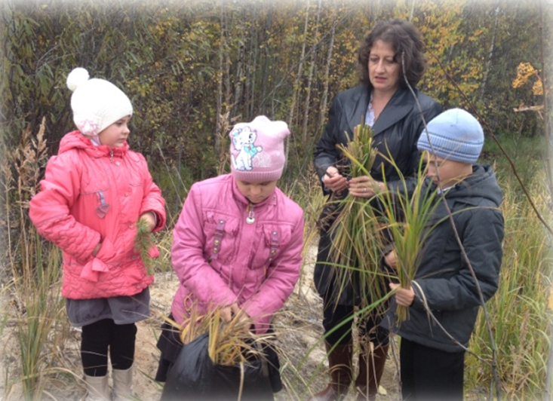
«МОЁ РЕМЕСЛО»
Социально – педагогическая реабилитация несовершеннолетних
с ограниченными физическими и умственными возможностями здоровья средствами народного творчества

Slide 2
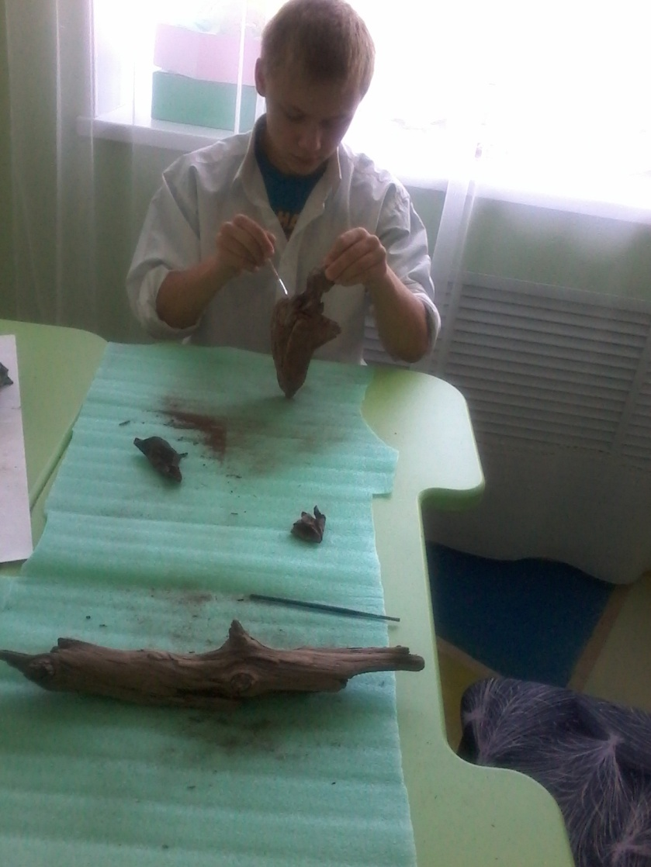
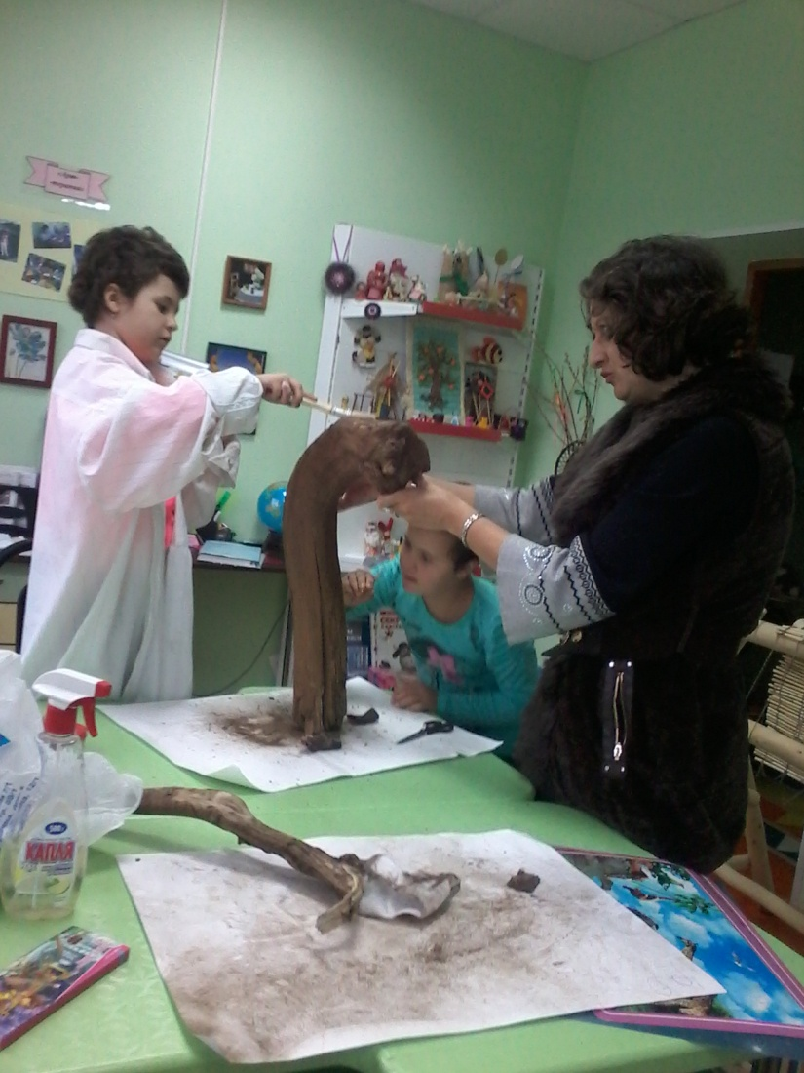

Slide 3
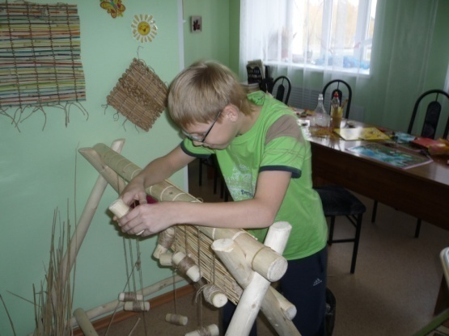

Slide 4
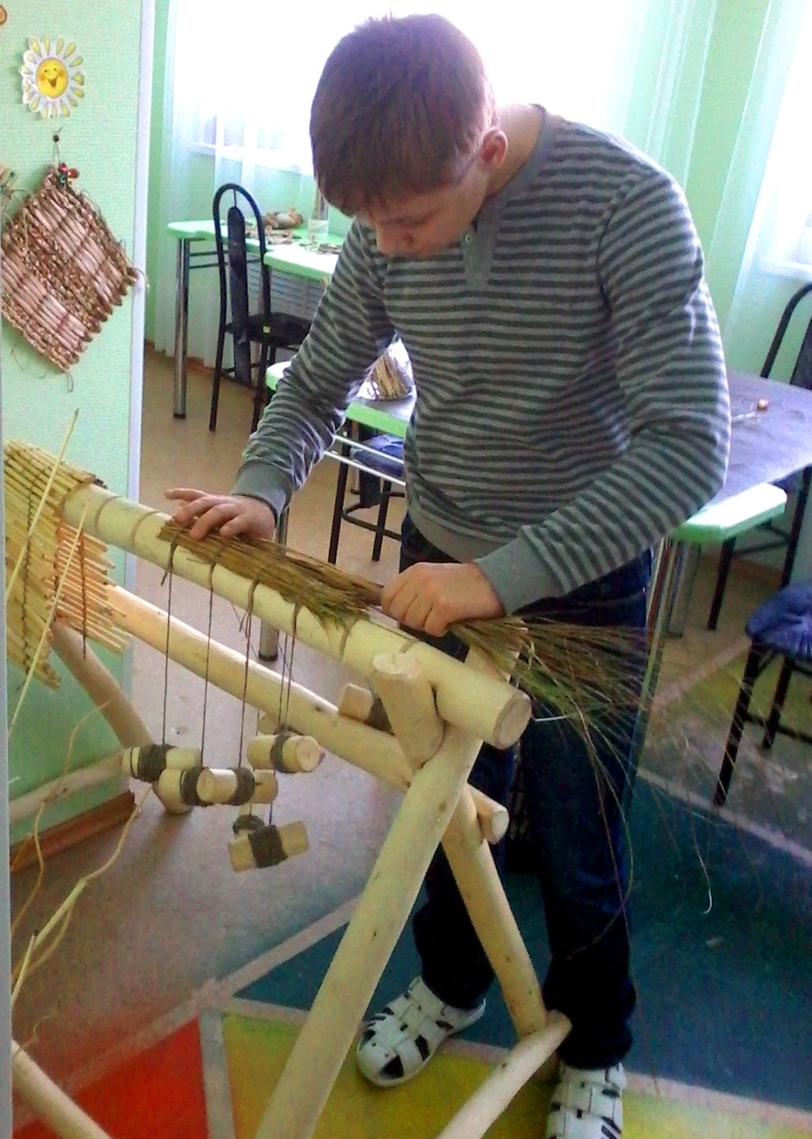

Slide 5
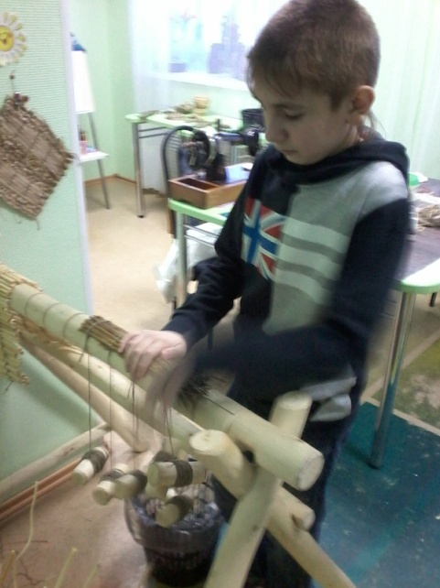
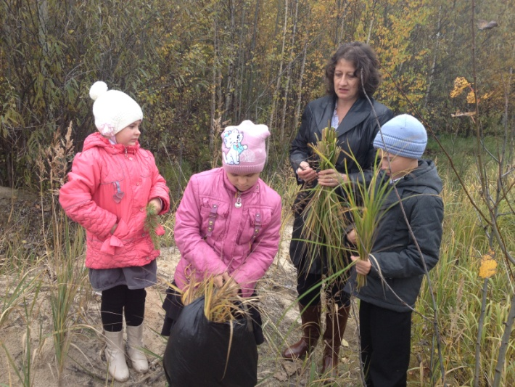
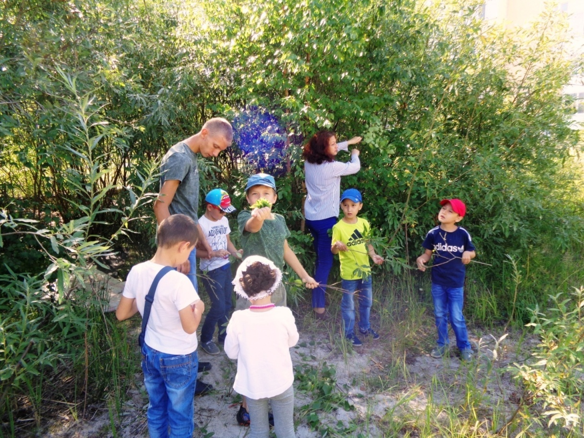

Slide 6
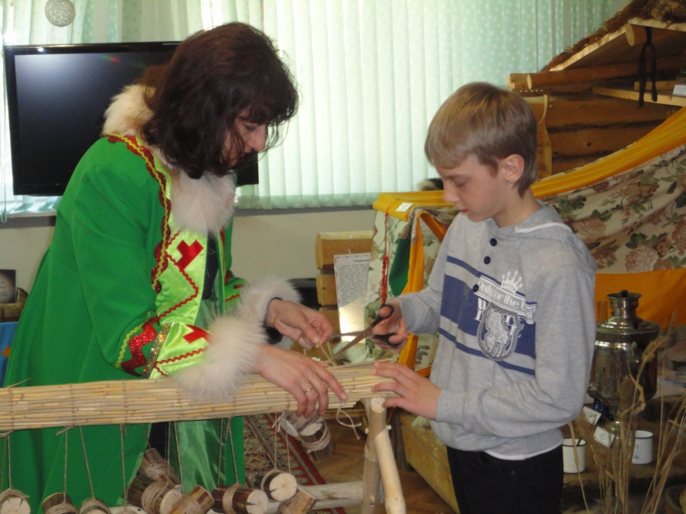

Slide 7
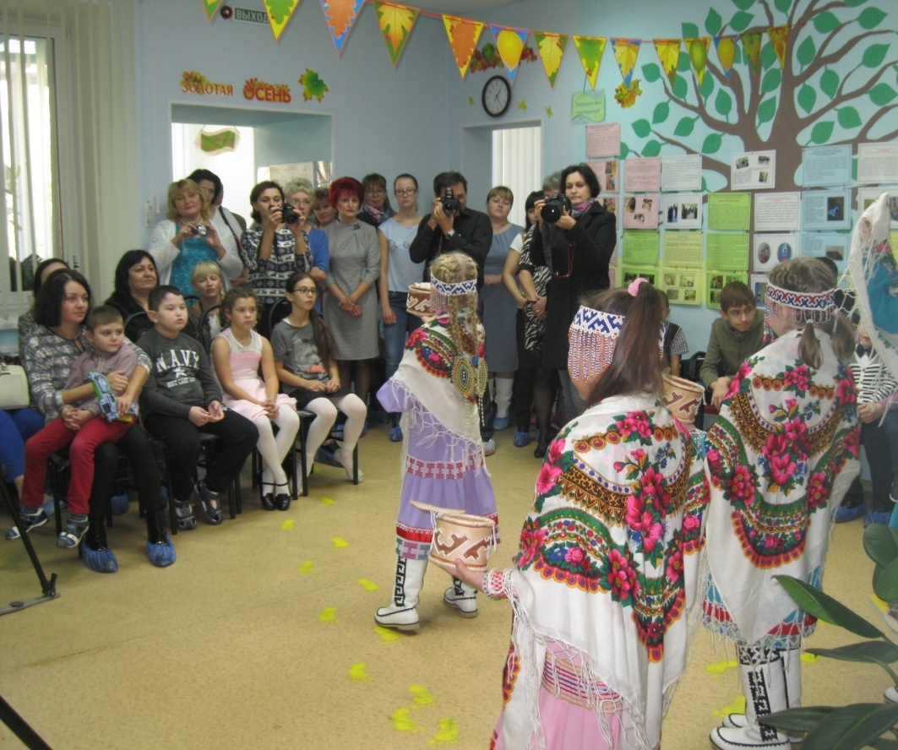

Slide 8
Спасибо за внимание!
Автор программы:
Дудченко Светлана Викторовна,
инструктор по труду
отделения социальной реабилитации и абилитации детей
с ограниченными возможностями (в том числе
«Служба домашнего визитирования,
подготовка к сопровождаемому (самостоятельному) проживанию)
(20 мест) филиала в г. Лянтор

